Slide 1
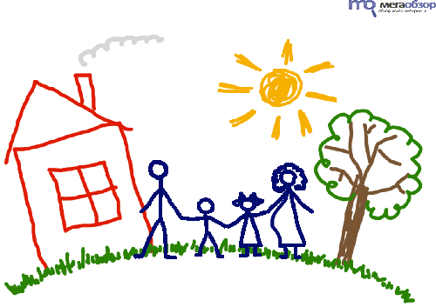
Патриотическое воспитание в семье
«Любовь к Родине начинается с семьи»
Философ Френсис Бэкон

Slide 2
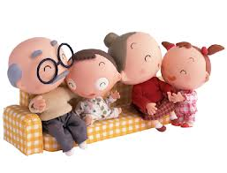
В каждом ребенке надо воспитывать уважение к:
Традициям своей семьи;
Традициям своей нации;
Традициям всех наций;
Традициям Родины;

Slide 3
Каждый ребенок должен знать:
Что все люди России живут по законам Конституции, нарушение которых приводит к ответственности.
Свою родословную.
Историю своего народа.
Достижения своего народа.

Slide 4
Каждый ребенок должен гордиться:
Своими родителями;
Великой историей и литературой;
Гимном, флагом, гербом.
Достижениями в спорте и музыке.
Достижениями в космических открытиях.
Достижениями в науке и технике.

Slide 5
Каждый ребенок должен защищать:
Честь семьи;
Честь друга;
Честь класса;
Честь Родины;
Если ребенок будет с честью и достоинством относиться к своей семье, это ячейка общества, то он будет предан Отечеству.

Slide 6
Каждый ребенок должен быть предан:
Своей семье;
Своему слову;
Своему народу;
Своей малой родине;
Своей Отчизне.

Slide 7
Каждый ребенок должен любить:
Членов своей семьи;
Природу родного края;
Животных, птиц.

Slide 8
Критериями патриотически воспитанного человека являются:
Сформированность систематических знаний о своей Родине, её истории, культуре, о культуре народов, проживающих на территории России;
Стремление внести свой вклад в развитие своей малой родины: области, города, села;
Активная позиция в защите интересов своего государства, проявление социальной ответственности в выполнении обязанностей гражданина, члена нашего общества.

Slide 9
Памятка для родителей
Если вы хотите вырастить ребенка достойным человеком и гражданином, не говорите дурно о стране, в которой живете.
Рассказывайте своему ребенку об испытаниях, выпавших на долю ваших предков, из которых они вышли с честью.
Знакомьте своего ребенка с памятными и историческими местами своей родины
Даже если вам очень не хочется в выходной день отправляться с ребенком в музей или на выставку, помните, что чем раньше и регулярней вы будете это делать, пока ваш ребенок маленький, тем больше вероятность того, что он будет посещать культурные заведения в подростковом возрасте и в юности.

Slide 10
Помните, что чем больше вы будете выражать недовольство каждым прожитым днем, тем больше пессимизма, недовольства жизнью будет выражать ваш ребенок.
Когда вы общаетесь со своим ребенком, пытайтесь не только оценивать его учебные и психологические проблемы, но и позитивные моменты его жизни (кто ему помогает и поддерживает, с кем бы он хотел подружиться и почему, какие интересные моменты были на уроках и после них).
Поддерживайте у ребенка стремление показать себя с позитивной стороны, никогда не говорите ему такие слова и выражения: «Не высовывайся!», «Сиди тихо!», «Не проявляй инициативу, она наказуема!» и т.д.
Смотрите с ним передачи, кинофильмы, рассказывающие о людях, прославивших страну, в которой вы живете, позитивно оценивайте их вклад в жизнь общества.

Slide 11

Спасибо за внимание!

